Slide 1

BAB 10
PELUANG

Slide 2
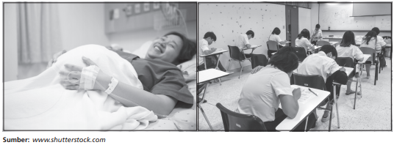
Observasi
Dalam kehidupan sehari-hari, kita sering menjumpai kejadian yang memiliki dua kemungkinan seperti pada gambar di atas. Berikut contoh kejadian yang memiliki dua kemungkinan.
Kemungkinan seorang ibu melahirkan bayi adalah perempuan atau laki-laki.
Peluang koin uang logam yang muncul adalah angka atau gambar.
Peluang peserta tes adalah lolos atau gagal.
Dari setiap kejadian di atas, masing-masing kemungkinan dari suatu kejadian tersebut terjadi sama besar atau disebut peluangnya masing-masing 50% atau .

Slide 3

DASAR-DASAR PEMIKIRAN PELUANG
A. Penghitungan Peluang
Peluang munculnya suatu kejadian pada suatu eksperimen berasal dari nilai frekuensi relatif (f_{r}) munculnya kejadian tersebut jika eksperimen yang dimaksudkan telah dilakukan secara berulang-ulang.
Eksperimen adalah tindakan acak sedemikian sehingga si pelaku eksperimen tidak dapat mengatur hasil eksperimennya.

Slide 4
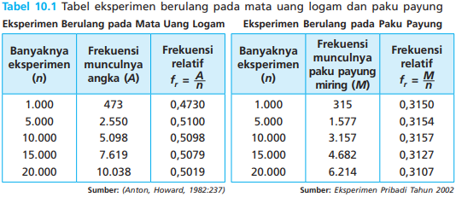
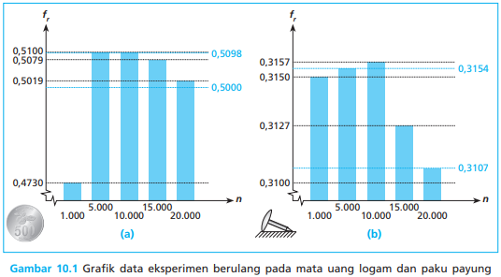
Dalam bentuk grafik, data frekuensi relatif (f_{r}) hasil eksperimen berulang dalam banyak eksperimen untuk mata uang logam dan paku payung standar tersebut masing-masing adalah seperti berikut (Gambar 10.1).

Slide 5
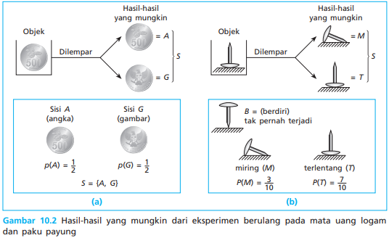
Jika frekuensi relatif (f_{r}) tersebut dinyatakan dalam satu tempat desimal, nilai n dilanjutkan sampai dengan tak hingga kali (n = ∞) sehingga hasil nilai kecenderungannya adalah: f_{r} (muncul sisi angka A) = 0,5 dan f_{r} (muncul hasil miring M) = 0,3.
Berdasarkan kedua contoh hasil eksperimen berulang tersebut, tampak bahwa:
Mata uang logam merupakan objek eksperimen yang setimbang
Paku payung merupakan objek eksperimen yang tidak setimbang

Slide 6

Objek eksperimen yang setimbang
Jika diadakan eksperimen atas objek tersebut akan dihasilkan ruang sampel yang berdistribusi (tersebar secara) seragam, yakni setiap titik sampel yang dihasilkan berpeluang sama untuk muncul.
Objek eksperimen yang tidak setimbang
Jika diadakan eksperimen atas objek tersebut akan dihasilkan ruang sampel yang tidak berdistribusi (tersebar secara) seragam.

Slide 7

Definisi Empiris
Peluang munculnya kejadian A dalam ruang sampel S adalah nilai kecenderungan frekuensi relatif munculnya suatu kejadian A pada eksperimen berulang jika eksperimen berulang tersebut dilanjutkan sampai dengan tak hingga, yakni:

Slide 8
Distribusi
Seragam
Tidak Seragam
Masing-masing sisi / permukaan yang mungkin terjadi dalam eksperimen tersebut akan berpeluang sama untuk muncul.
Masing-masing sisi / permukaan yang mungkin terjadi dalam eksperimen tersebut tidak berpeluang sama untuk muncul.

Slide 9
Definisi Teoretis / Klasik
Jika ruang sampel S berhingga (banyak anggotanya tidak tak hingga) dan S berdistribusi seragam, peluang munculnya kejadian A dalam ruang sampel S adalah:

Slide 10

B. Ruang Sampel, Titik Sampel, dan Kejadian dalam Suatu Eksperimen
Definisi
Ruang sampel dalam suatu eksperimen (percobaan acak) adalah himpunan semua hasil yang mungkin terjadi dalam eksperimen tersebut. Titik sampel adalah elemen-elemen anggota ruang sampel, dan kejadian adalah himpunan bagian dari ruang sampel.

Slide 11
Masalah
Sebuah kantong berisi 7 gulungan kertas kecil yang seukuran bertuliskan nama-nama hari dalam seminggu. Jika dari dalam kantong tersebut diambil satu gulungan kertas secara acak, tentukan:
Ruang sampel S pada eksperimen tersebut,
Peluang terambilnya sebuah gulungan kertas yang bertuliskan nama hari dengan huruf depan S,
Peluang terambilnya sebuah gulungan kertas yang bertuliskan nama hari yang terdiri atas 5 huruf.
Peluang terambilnya sebuah gulungan kertas yang bertuliskan nama hari dengan huruf depan S dan terdiri atas 5 huruf,
Peluang terambilnya sebuah lintingan yang bertuliskan nama hari dengan huruf depan S atau terdiri atas 5 huruf,
Gambarkan objek eksperimen, cara eksperimen, titik-titik sampel yang dihasilkannya, ruang sampel, kejadian A, dan kejadian B dalam bentuk diagram pohon dan diagram Venn.

Slide 12
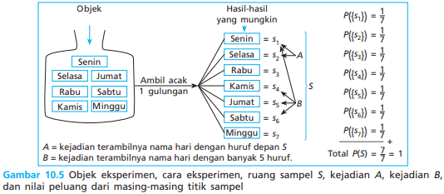
Pembahasan:
Jika:
O adalah objek eksperimennya , O= {Senin, Selasa, Rabu, Kamis, Jumat, Sabtu, Minggu}
S adalah ruang sampel dari eksperimen tersebut
A adalah kejadian terambilnya sebuah gulungan bertuliskan nama hari dengan huruf depan S
B adalah kejadian terambilnya sebuah gulungan bertuliskan nama hari yang terdiri atas 5 huruf
Maka gambaran selengkapnya dari eksperimen di atas akan menjadi seperti berikut.

Slide 13
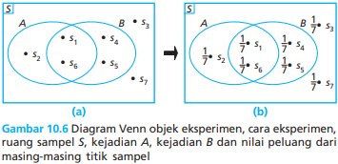
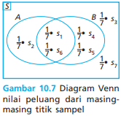
Jawaban selengkapnya adalah seperti berikut.
Ruang sampel S dalam eksperimen tersebut adalah S = {Senin, Selasa, Rabu, Kamis, Jumat, Sabtu, Minggu}.
Jika A = kejadian terambilnya sebuah gulungan bertuliskan namanama hari dengan huruf depan S, maka P(A) =
Jika B = kejadian terambilnya sebuah gulungan bertuliskan nama hari dengan 5 huruf, maka P(B) =
A ∩ B = {Senin, Sabtu}.
A ∪ B = {Senin, Selasa, Kamis, Jumat, Sabtu}.
Diagram Venn:

Slide 14


Prinsip Penjumlahan
Jika ruang sampel S berhingga (tidak tak hingga), maka peluang munculnya kejadian A dalam S merupakan jumlah peluang dari masing-masing kejadian elementer (kejadian yang tepat beranggotakan satu titik sampel) yang ada dalam kejadian A. Jika A = {s₁, s₂, s₃, ..., s_{m}}, maka peluang munculnya kejadian A dalam ruang sampel S adalah
P(A) = P({s₁}) + P({s₂}) + P({s₃}) + ... + P({s_{m}}).
Kerjakan Latihan 1 halaman 354 – 355

Slide 15
10.2 KEPASTIAN DAN KEMUSTAHILAN
Dalam ilmu peluang, kepastian adalah kejadian yang pasti terjadi dan kemustahilan adalah kejadian yang tak mungkin / tak pernah terjadi. Jika dalam suatu eksperimen kejadian A tak mungkin (mustahil) terjadi, maka peluang munculnya kejadian A adalah P(A) = 0. Sementara itu, jika kejadian A selalu terjadi, maka P(A) = 1.

Slide 16
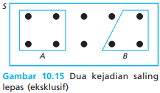
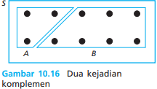
10.3 RELASI ANTARKEJADIAN
1) Kejadian A dan B adalah dua kejadian lepas (eksklusif).
P(A ∪ B) = P(A) + P(B)
2) Kejadian A dan B adalah dua kejadian komplemen.
Kejadian A = bukan B atau B = bukan A, ditulis A = B^{C} atau B = A^{C}
⇒ P(A^{C}) = 1 – P(A).
A^{C} juga dapat ditulis dengan lambang lain, yakni A′.

Slide 17
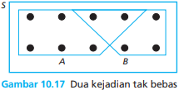
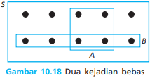
3) Kejadian A dan B adalah dua kejadian tak bebas.
P(A ∩ B) ≠ P(A) · P(B)
4) Kejadian A dan B adalah dua kejadian bebas.
P(A ∩ B) = P(A) · P(B)

Slide 18
10.4 AKSIOMA KOLMOGOROV DAN TEOREMA DASAR PELUANG
Aksioma Kolmogorov 1
Untuk setiap kejadian A,
0 ≤ P(A) ≤ 1
P(A) = 1 jika kejadian A pasti terjadi, dan P(A) = 0 jika kejadian A tak mungkin terjadi atau mustahil terjadi.
Aksioma atau postulat adalah ”kebenaran matematika yang diterima tanpa bukti” karena sebagai kebenaran pangkal (kebenaran matematika yang diterima tanpa bukti), aksioma dipakai sebagai alat (tool) dasar untuk membuktian kebenaran dari teorema atau sifat-sifat pangkal dalam matematika.

Slide 19
Aksioma Kolmogorov
Misalkan S adalah ruang sampel. Untuk sembarang kejadian/kejadian A dalam S, suatu ukuran mengenai sering atau jarangnya kejadian itu muncul dilambangkan dengan P(A). P(A) disebut peluang munculnya kejadian A jika ketiga aksioma berikut dipenuhi.
Aksioma Kolmogorov 1:
Untuk setiap kejadian A,
0 ≤ P(A) ≤ 1
Aksioma Kolmogorov 2:
P(S) = 1
Aksioma Kolmogorov 3:
Jika A dan B adalah kejadian lepas, maka
P(A ∪ B) = P(A) + P(B)

Slide 20
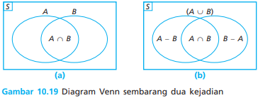
Teorema Dasar Peluang
Jika A dan B adalah sembarang dua kejadian (berpotongan atau saling lepas) dalam suatu ruang sampel S, maka.
P(A ∪ B) = P(A) + P(B) – P(A ∩ B)

Slide 21

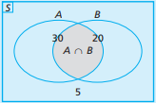
Contoh Soal
Diketahui di sebuah kampung dengan KK (Kepala Keluarga) sebanyak 40, banyak KK yang memiliki radio 30, banyak KK yang memiliki televisi 20, dan 5 KK di antaranya tidak memiliki radio maupun televisi. Misalkan dari ke 40 KK tersebut kita buatkan gulungan kertas seukuran berisi nama dan nomor KK lalu kita ambil secara acak sebuah gulungan. Tentukan peluang terambilnya KK yang memiliki radio maupun televisi.
Jawab:
Diketahui :
n (S)
A = himpunan pemilik radio, n(A) = 30
B = himpunan pemilik televisi, n(B) = 20
n(A ∪ B)′ = 5
Ditanya: P(A ∩ B)
Jawab

Slide 22
Contoh Soal
Oleh karena n(A ∪ B)^{C} = 5, maka
n(A ∪ B) = n(S) – n(A ∪ B)^{C}
= 40 – 5
= 35
Ruang sampel berdistribusi seragam, maka:
Berdasarkan substitusi dari rumus teorema dasar peluang, P(A ∪ B) = P(A) + P(B) – P(A ∩ B) akan diperoleh

Slide 23
TERIMA KASIH

